Slide 1
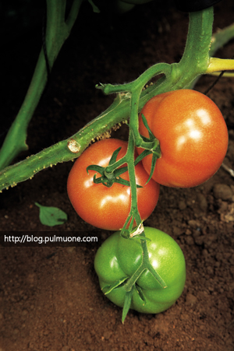
토마토 숙성도이미지 분류
양한솔
류경아
이송현
김수환

Slide 2
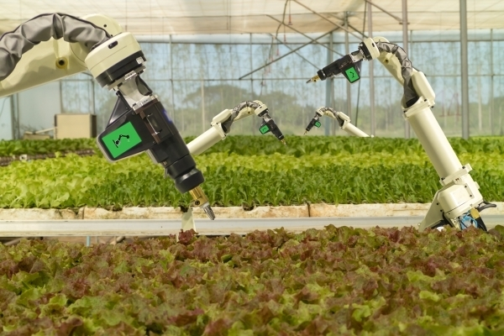
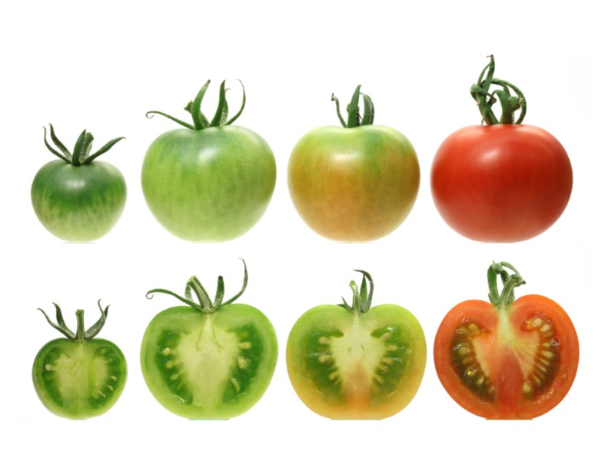
개요
스마트팜과 같이 농업에도 인공지능이 사용되고 있습니다.
특히, 자율재배 부분에서는 3D카메라와 인공지능으로 생육 상태 데이터를 수집하여 분석에 활용한다고 합니다.
익지 않은 토마토는 독성이 존재한다고 하여 재배할 때 특히 더 유의해야 한다고 생각했습니다.
그래서 저희 조는 토마토의 이미지를 수집해서 숙성 여부를 분류하는 딥러닝 모델을 만들기로 하였습니다.

Slide 3
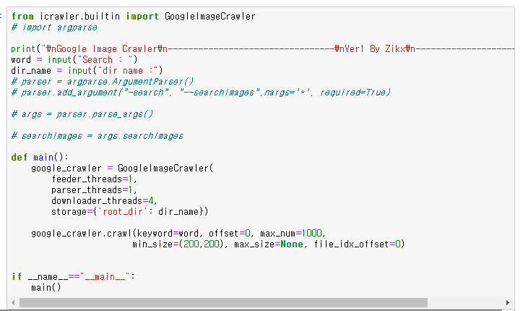
2. 이미지 수집
(1) 방법 : 구글 이미지 크롤링
(2) 문제 : ‘토마토’ ,’안 익은 토마토’ 를 키워드로 크롤링 했지만
음식사진, 인물사진, 다른 과일이나 야채 사진도 함께 저장되어서 실질적으로 활용될 사진의 개수가 적음
(3) 방안 : 한국어, 영어, 중국어를 활용해
더 다양한 토마토 사진을 얻음
green tomato -> 약 600개 -> 약 200개
안 익은 토마토 -> 600 -> 100
未成熟的西红柿 ->600 -> 100
Tomato -> 600 -> 200
토마토 -> 600 -> 100
番茄 -> 600 ->100
=> 총 각각 5~600개 정도의 사진을 얻었음

Slide 4
3. Cnn 모델 만들기
모델 만들기
train -> 800개 , test -> 294개
층 4개( 3X3 convolution, 2X2 pooling, 활성화 함수는 relu)
첫 번째 층 필터 32개
두 번째 층 필터 64개
세 번째 층 필터 128개
네 번째 층 노드 256개(fully connect layer)

Slide 5
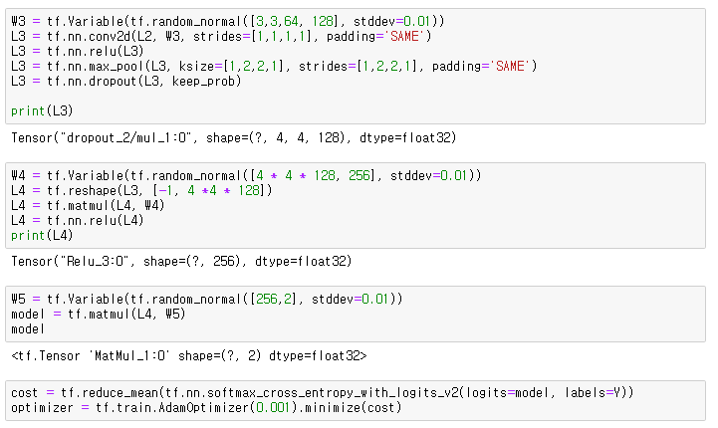
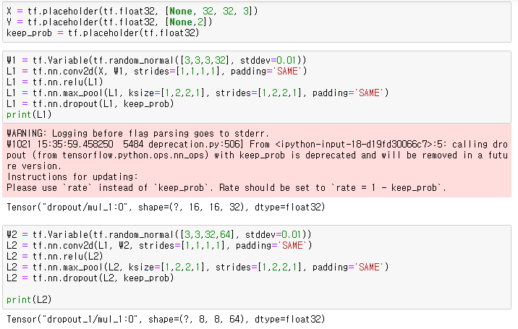
(1) 모델 만들기

Slide 6
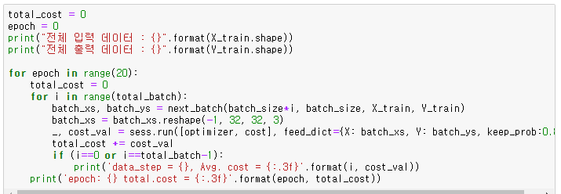
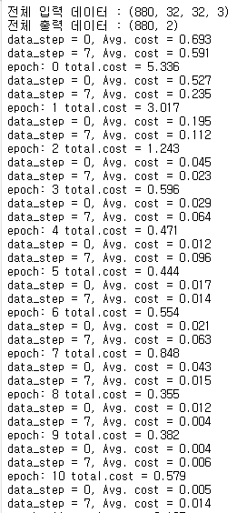
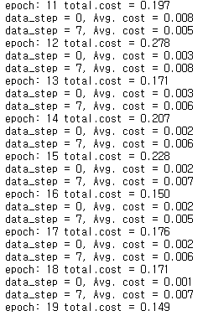
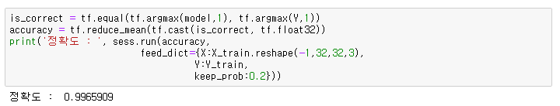
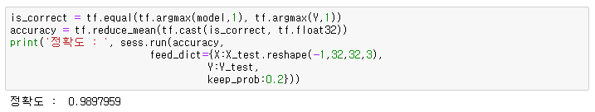
(2) 학습시키기
에폭 수20
정확도 90% 이상
Train
accuracy
Test
accuracy

Slide 7
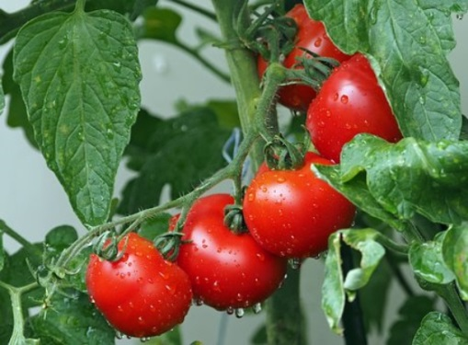
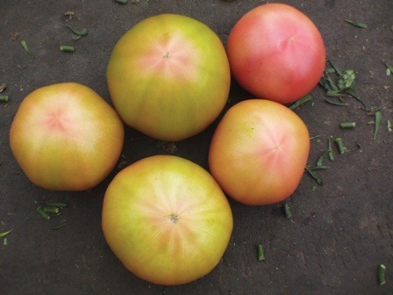
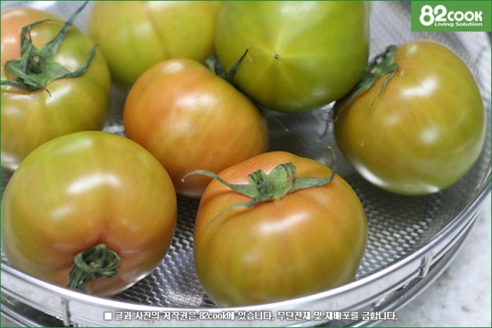
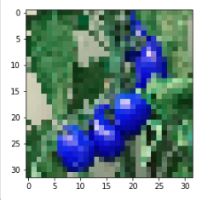
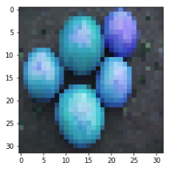
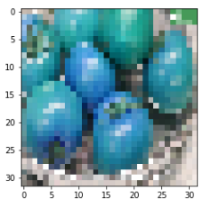
(3) 예측해보기
“익은 토마토”
“안 익은 토마토”
“안 익은 토마토”

